Slide 1
Экскурсия по Историко-культурному центру «Восхождение»
Мы –это продолжение нашего прошлого, а будущее - это продолжение нас!

Slide 2
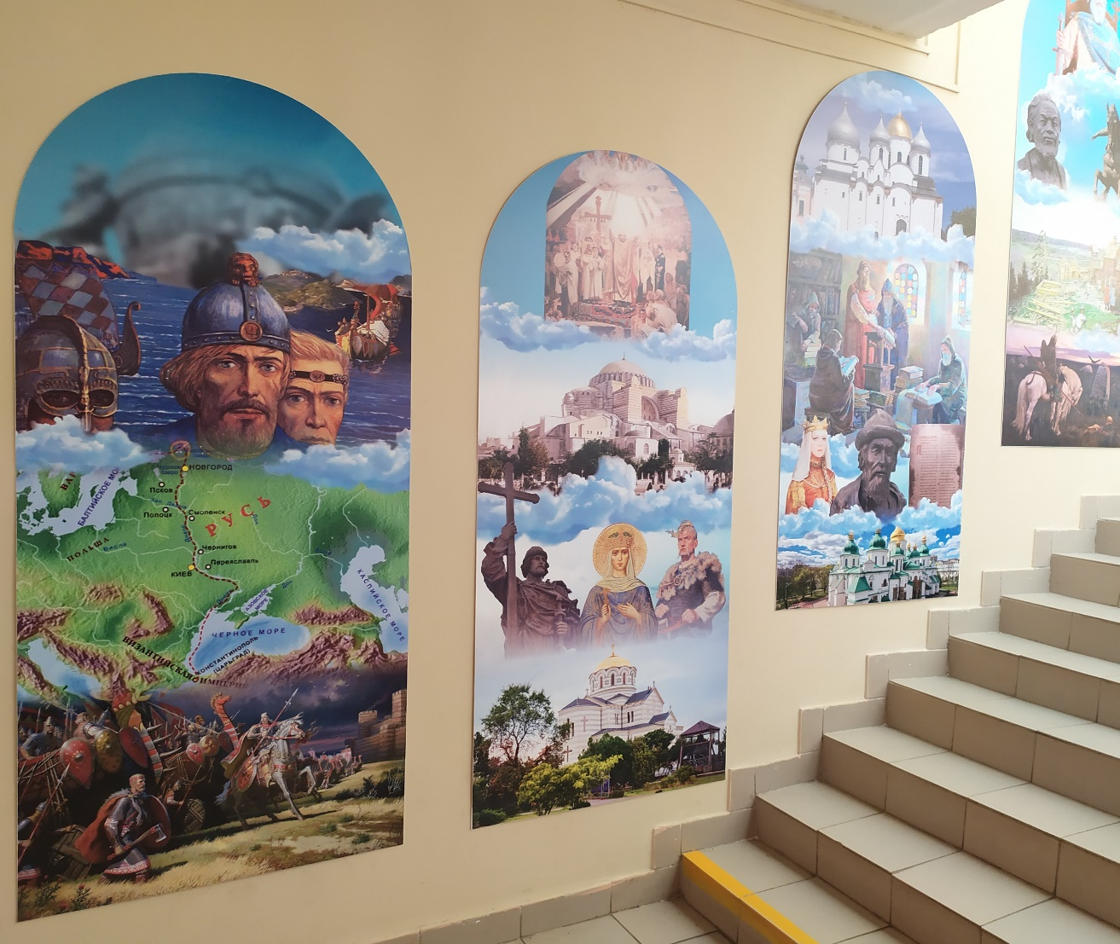
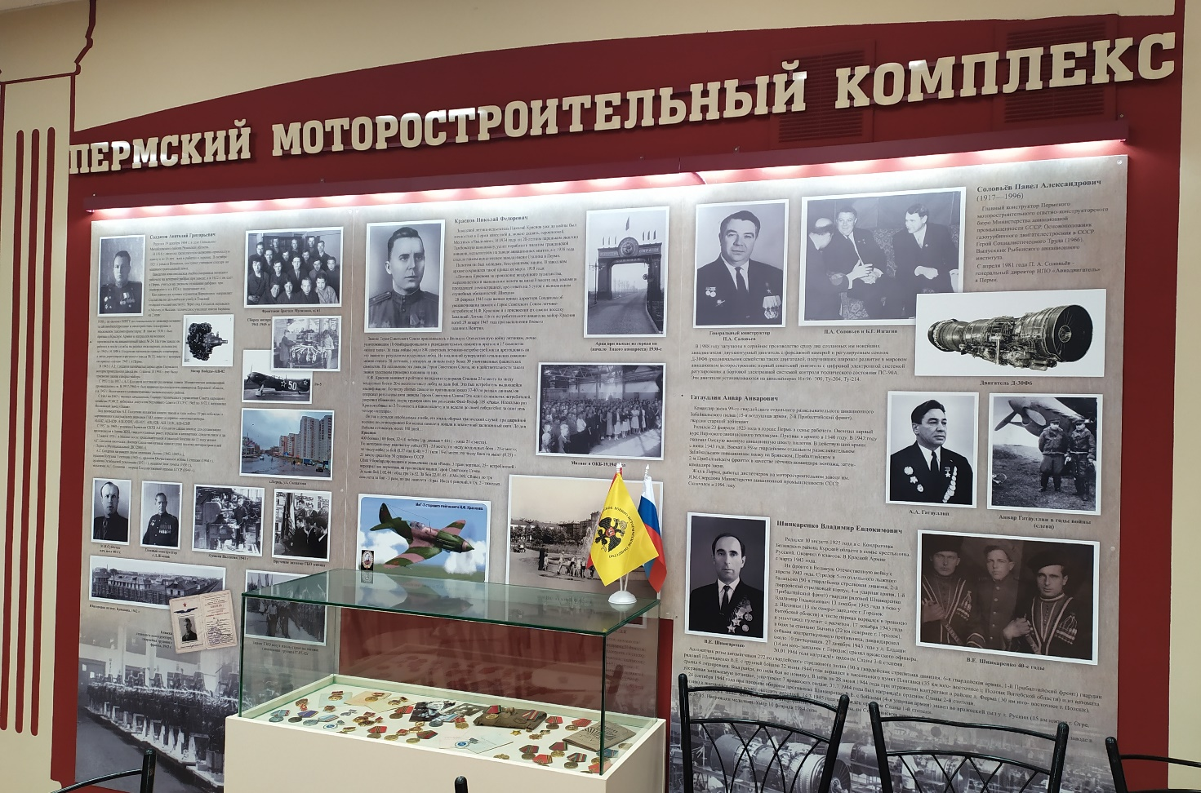
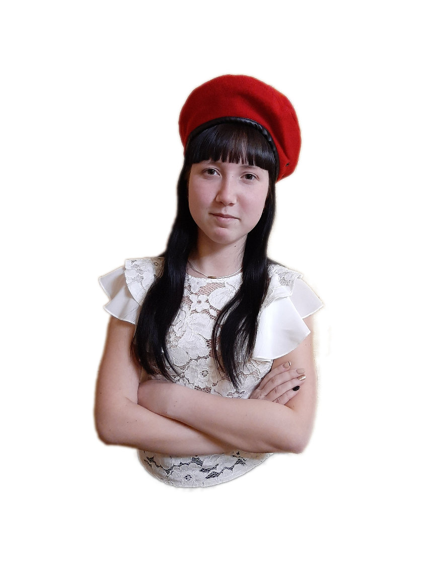
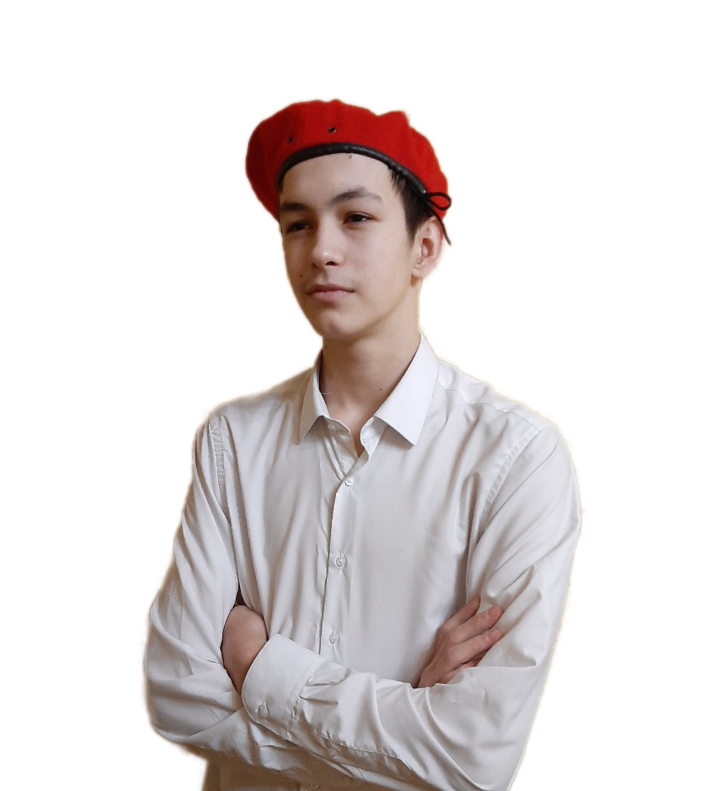
Слайд 5
Добро пожаловать на виртуальную экскурсию! С момента открытия Историко-культурного центра «Восхождение» в школе №41 в апреле 2019 года прошло не так много времени, но нам есть, что показать. Познакомьтесь с нашими экскурсоводами, которые составят вам компанию в этом увлекательном путешествии.
Меня зовут Таня
My name is Ruslan
У нас в центре действует школа молодого экскурсовода. Юнармейцы-экскурсоводы ведут экскурсии на русском и английском языках.
I am aI am a guide. Today I will tell you about our school museum in English. guide. Today I will tell you about our school museum in English.

Slide 3
Слайд 2
Загляните в наши исторические окна!
Our school prepared it with the help of the Military Historical Society and the “Russia is My History” park.
Наша страна имеет огромную историческую лестницу, полную ярких событий.
Вход в наш историко-культурный центр украшают «окна». На них мы видим главные события истории нашего Отечества.
This is the author’s project.

Slide 4
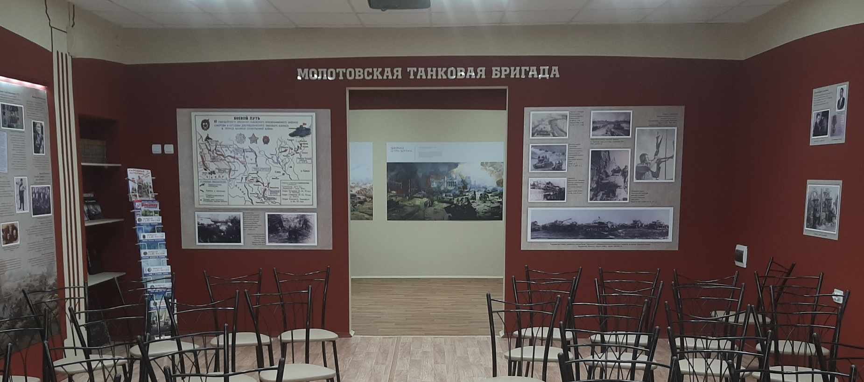
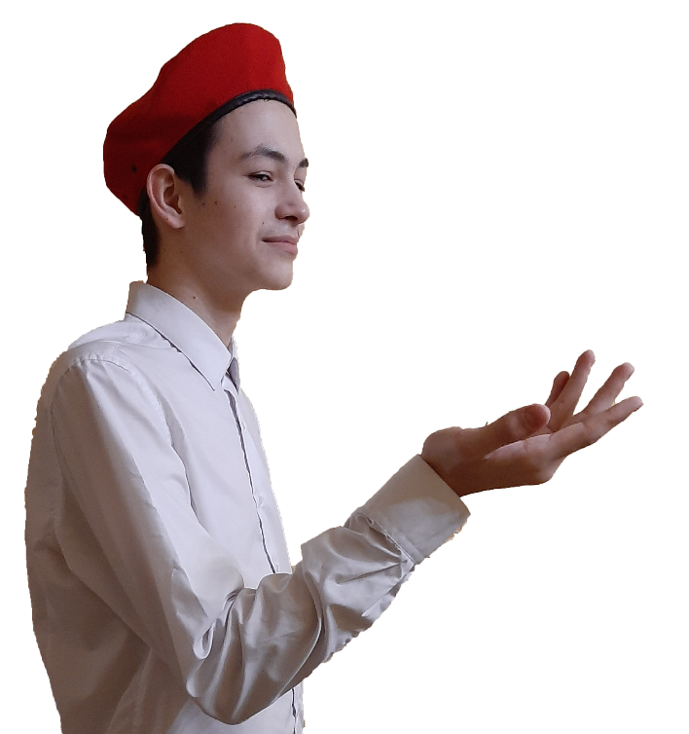
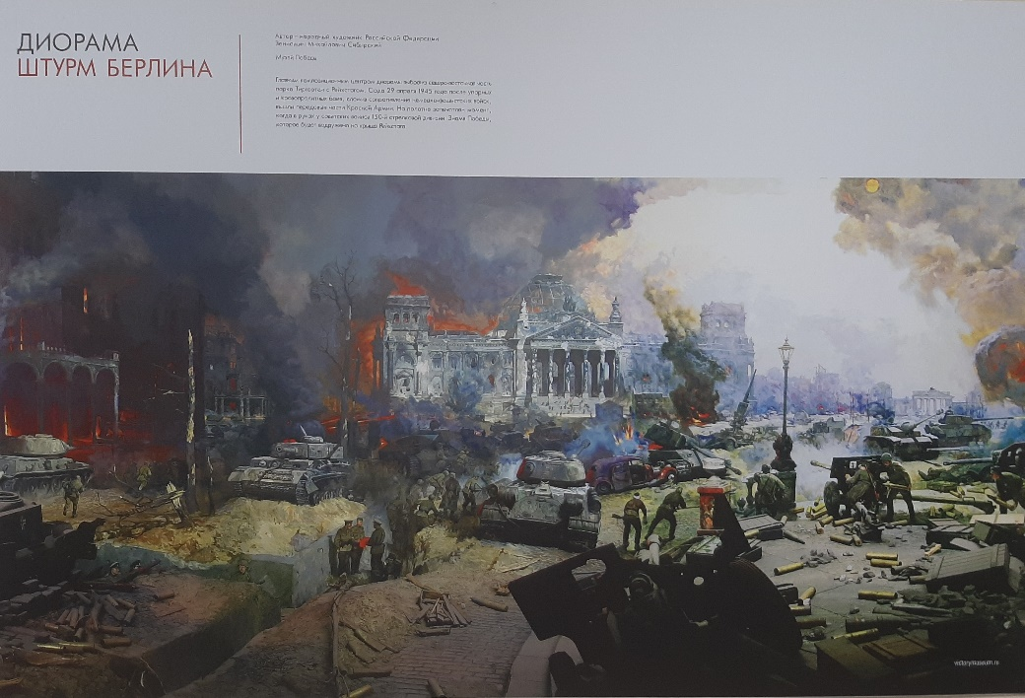
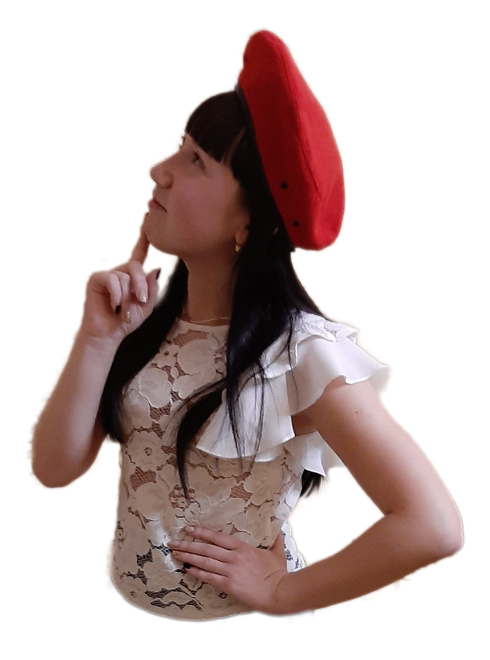
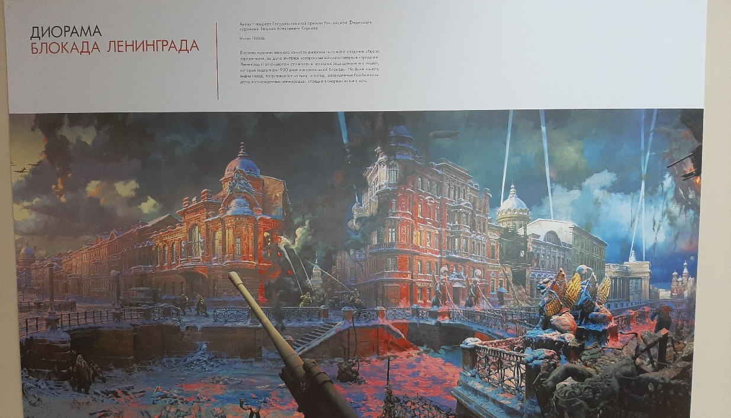
There are several exhibits in the museum. They are dedicated to the Great Patriotic War and the contribution that our region made to the Victory.
У входа, в первой комнате – панорама от музея Победы. На ней мы видим крупнейшие битвы войны. Дальше – информационные стенды о «Молотовской» танковой бригаде, о пути, который она прошла на войне.

Slide 5
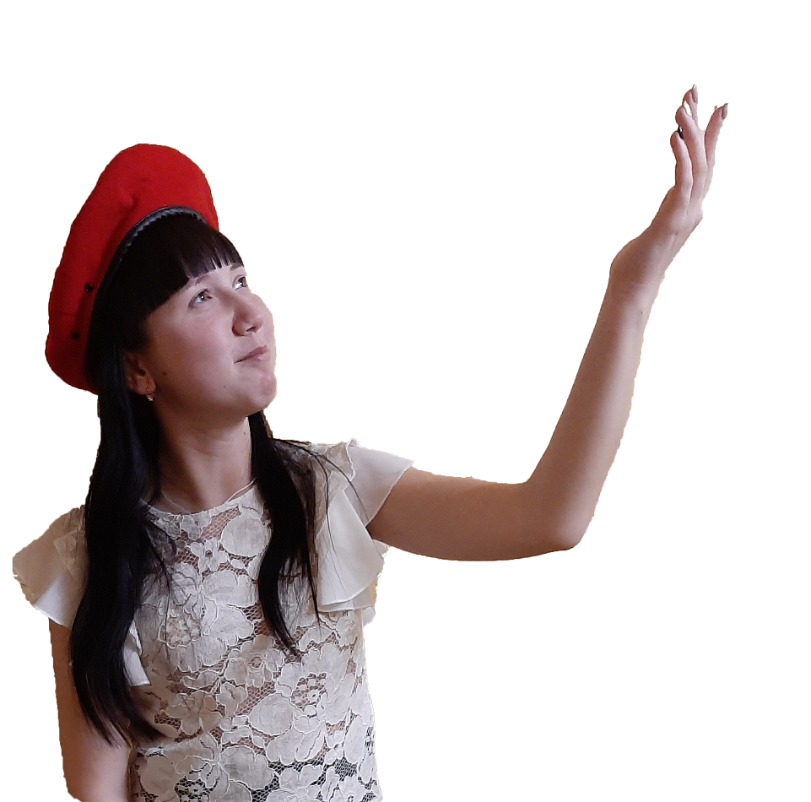
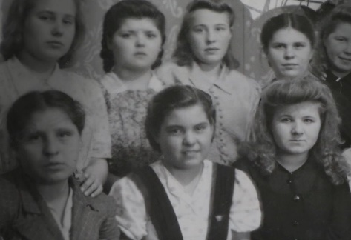
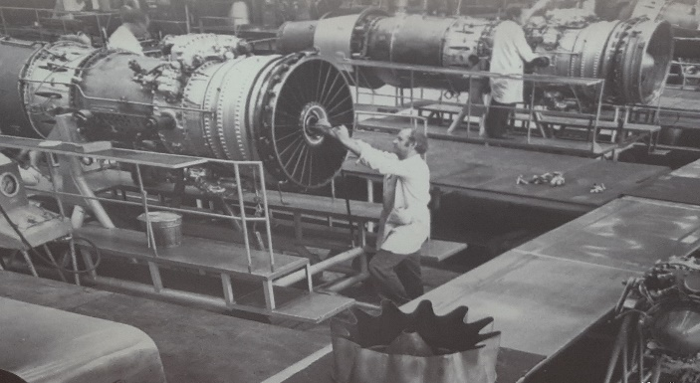
Our school and the district, where we live, was named after the hero of the War Krasnov. The district was founded because a lot of people worked at the Engine Factory. Many parents of our classmates work in the factory today.
У нас есть стенды, архивные фотографии и документы, которые рассказывают о моторостроительном заводе имени Сталина в военные годы.

Slide 6
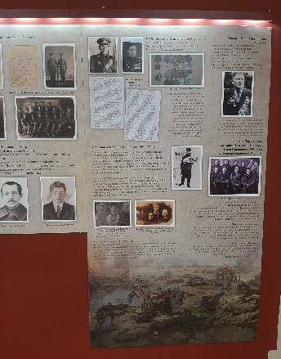
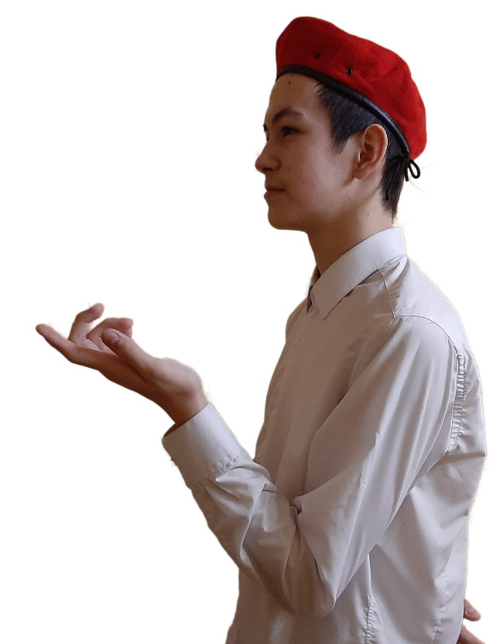
Предмет нашей особой гордости – это экспозиция «Подвиг народа». Мы многое можем узнать о истории нашей страны и о Великой Отечественной войне из учебников. Но не часто мы задумываемся о том, что историю делают простые люди, такие как мы с вами. Наши сверстники ковали победу на моторостроительном заводе, наши прадедушки уходили на войну, а наши прабабушки ждали редких писем с фронта, вся страна работала не покладая рук.
We have collected information about the participants of the Great Patriotic War. During last year students, parents and teachers were bringing photographs, letters, and medals of their relatives. The most interesting stories were written on the stand.

Slide 7
Now our center is a unique educational place where different events are held. На постоянной основе работает школа молодых экскурсоводов, регулярно проходят показы в рамках исторического киноклуба, а так же запланированы исторические игры-квесты и учебно-практические конференции.

Slide 8
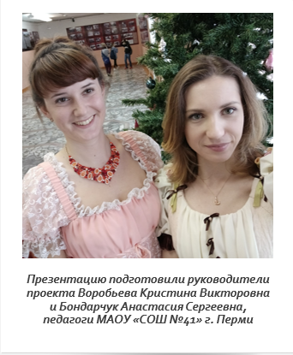
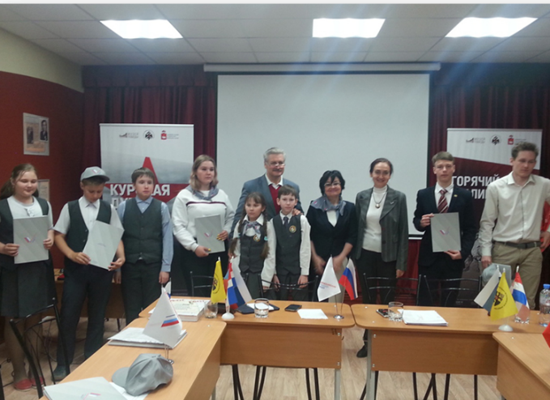
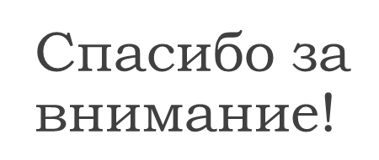
МЕРОПРИЯТИЯ, ВСТРЕЧИ, КОНФЕРЕНЦИИ
КИНОКЛУБ «МАРШАЛЫ ПОБЕДЫ»
КРУГЛЫЙ СТОЛ «ВОСХОЖДЕНИЕ»
КОНФЕРЕНЦИЯ «ГОВОРЯТ НЕ ЗНАВШИЕ ВОЙНЫ»

